Slide 1
中華民國營建工程學會理監事、顧問、委員聯席會議
開會時間：102年6月8日（星期六），上午10:00 〜12:00，
會後午餐。
開會地點：陽明山國家公園菁山自然中心 (陽明山菁山路101
巷89號)。開車由仰德大道上陽明山，經格致路直
行抵達陽明路與湖山路丁字路口，看到中山樓大
門右轉直行約5分鐘車程可達。請參考Google 地圖。
午餐地點：國際大旅館 (陽明山湖山路一段7號 TEL：
02- 2861-7100)。距開會地點約6分鐘車程。
說明：因逢週休二日交通管制，請於當天上午9:00 在捷運
淡水線士林站停車場集合，發給當天車輛通行證後
共乘上山，並請填妥下表寄回學會。
學會聯絡人：王淑美 Tel： 02- 29785215 Fax： 02- 29785228
Email：tsce2009@yahoo.com.tw

Slide 2
102年6月8日中華民國營建工程學會聯席會議回條
請於5/30前回傳
姓 名： | 聯絡電話：
參加會議 □ | 不克參加 □
參加餐會 (含眷屬) 人 | 素食 人
自行開車 □ | 不開車 □

Slide 3
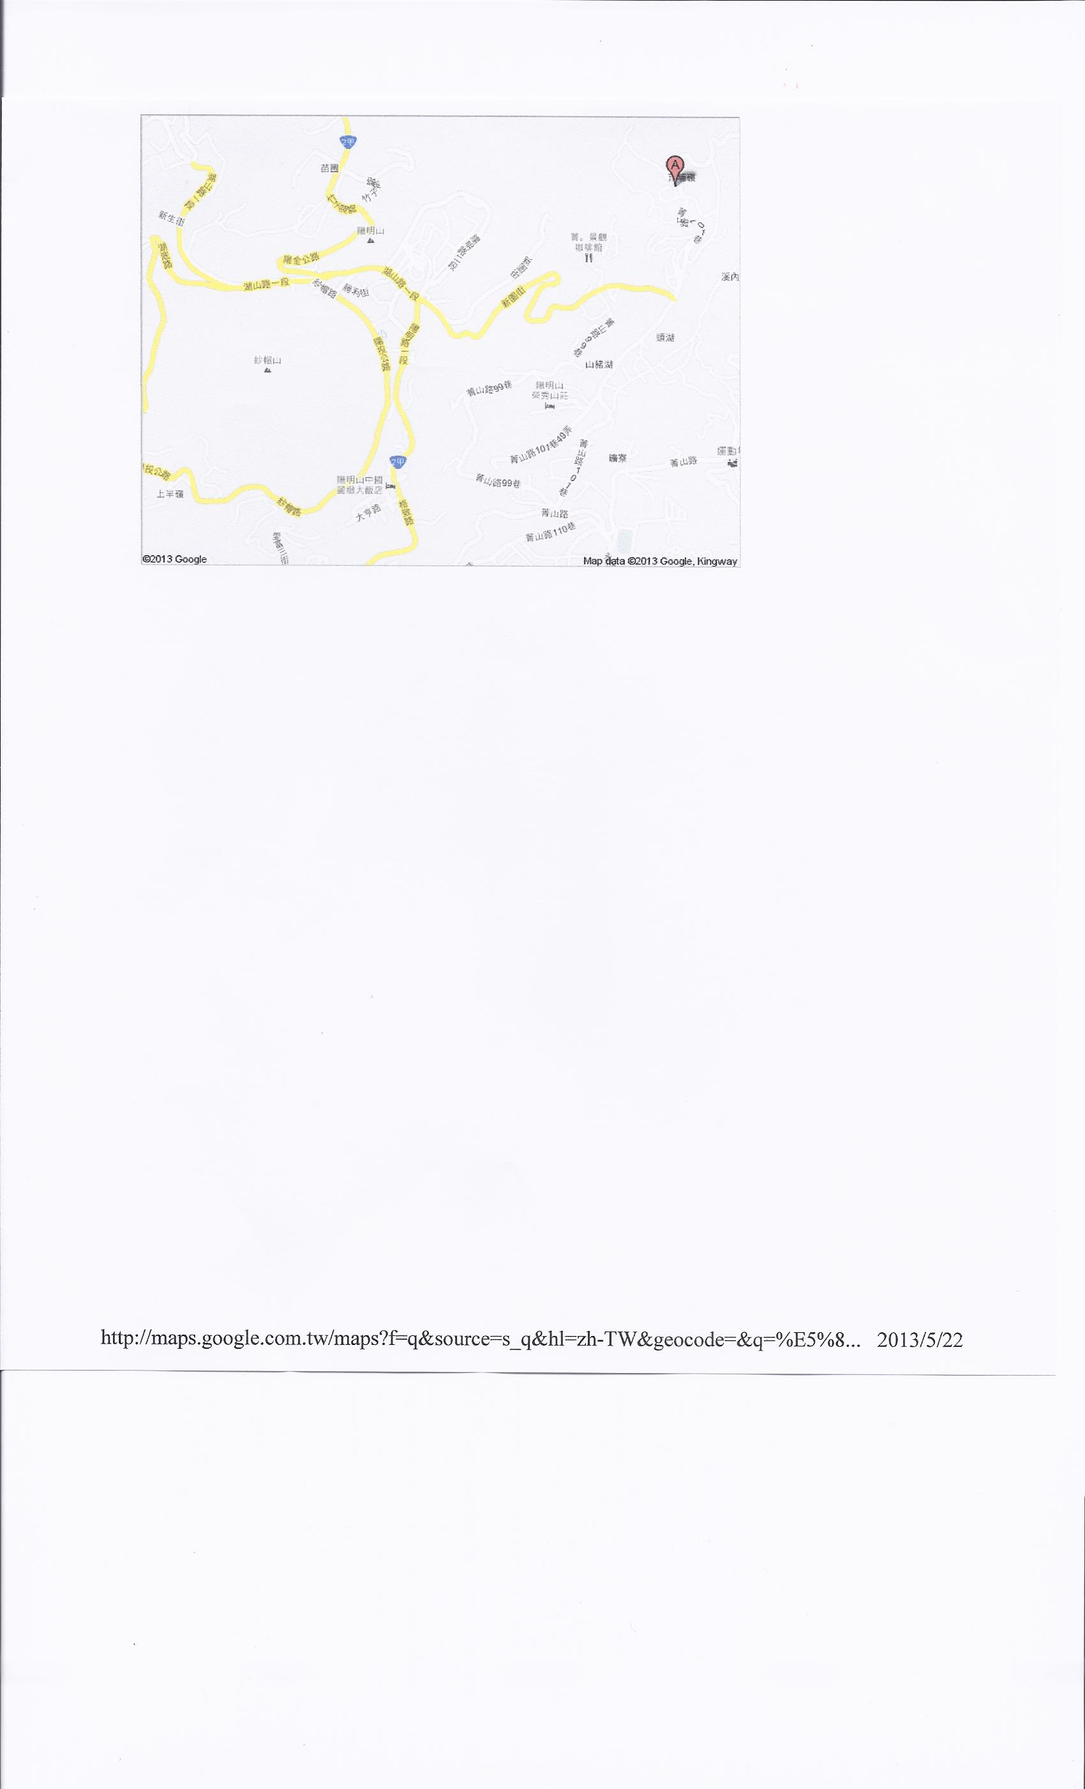
會議地點：陽明山菁山路101巷89號-菁山自然中心
開車由仰德大道上陽明山，經格致路直行抵達陽明路與湖山路丁字路口，看到中山樓大門往右轉直行約5分鐘車程可達。
會議地點
中山樓
午餐地點

Slide 4
102.06.08 午餐地點： 國際大旅館 陽明山湖山路一段7號 TEL：(02)2861-7100

Slide 5
週休二日交通管制事項
一、管制對象: 以小汽車為主。
二、管制點
1.上山管制點:
A.仰德大道、至誠路口(復興橋頭)
B.福林路、至善路口
C.福林路、忠勇街口
2.下山管制點:
A.陽明路一段43巷口(教師研習中心站牌前路口)
三、管制時間
1.上山管制時間 每逢連續假日(含週休二日)07:00〜15:00
2.下山管制時間 每逢連續假日(含週休二日)14:00〜18:00
四、管制替代路線
1.北投地區請由陽投公路上陽明山。
2.士林、天母、石牌地區請由行義路轉陽投公路上陽明山。
3.士林、天母、石牌地區請由中山北路七段盡頭轉入產業道路再由陽投公路
上陽明山。
4.天母地區請由東山路進入東勢產業道路、到達山仔后再上陽明山。

